Slide 1
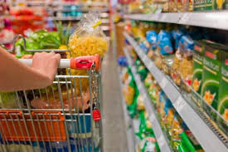
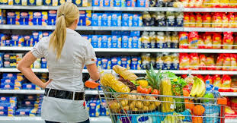
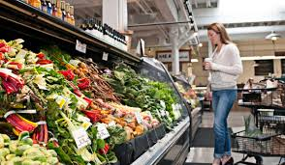
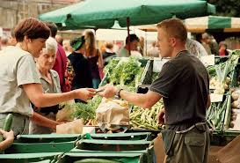
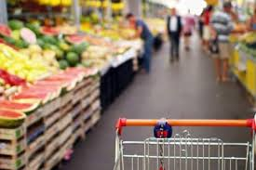
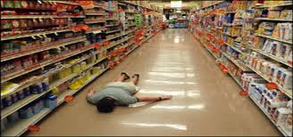
Fare la spesa

Slide 2
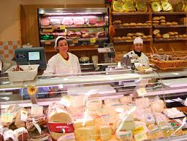
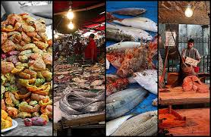
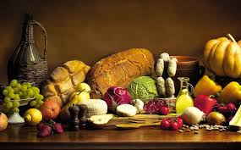
Spesa
Carrello
Comprare
Spendere/Sprecare
Cliente
Impiegato
Banco
Prodotti
Qualità
Fresco
Surgelato
Confezionato
Dal fruttivendolo
Sacchetto
Pubblicità
Cassa
Scaffali
Il reparto: dei salumi/ dei detersivi/ dei cosmetici/degli ortaggi
“Due etti di prosciutto crudo, per favore.”
Chilo/ etto (100 grammi)
In offerta speciale
“quanti pomodori (ne) vuole?”
Fare la spesa
Un negozio di alimentari
Un mercato all’aperto
Barattolo/ scatola/ pacchetto/ bottiglia

Slide 3
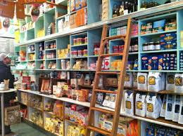
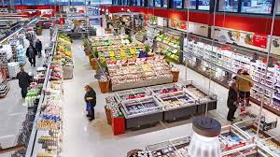
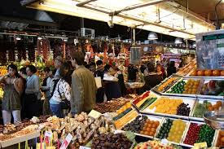
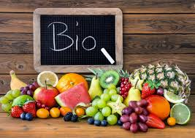
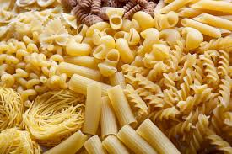
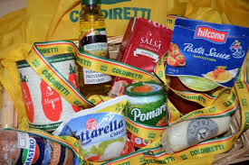
Chi fa di solito la spesa nella vostra famiglia?
C’è qualche supermercato in particolare che preferisce? Per quale motivo?
A voi piace fare la spesa al supermercato o no e perché?
Quando andate al supermercato, in quale reparto passate più tempo?
Di solito confrontate i prezzi dei vari prodotti o comprate subito quello che considerate migliore?
Ci sono mercati all’aperto e negozi di alimentari vicino a casa vostra? Dove si trovano?
Parlate delle differenze tra i supermercati, i mercati all’aperto e i piccoli negozi di alimentari. Ci sono pro e contro di questi tipi di negozi?
Preferite comprare prodotti del Vostro Paese o quelli che provengono dall’ estero? Scambiatevi idee.
Secondo voi, che differenze ci sono tra i prodotti freschi e quelli confezionati? Di solito, quali comprate a casa vostra?
Di solito preferite i prodotti che vedete più spesso in tv e nelle riviste? Motivate le vostre risposte. Credete alla pubblicità?
Conoscete prodotti italiani che si comprano molto in Grecia? Scambiatevi informazioni.

